Slide 1

CZERWONE KSIĘGI

Slide 2
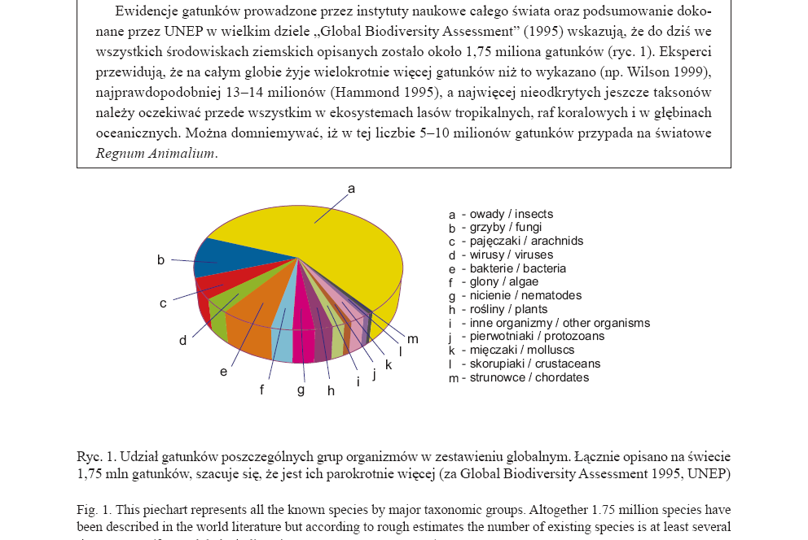
Udział gatunków poszczególnych grup organizmów w zestawieniu globalnym
Łącznie opisano na świecie 1,75 mln gatunków

Slide 3
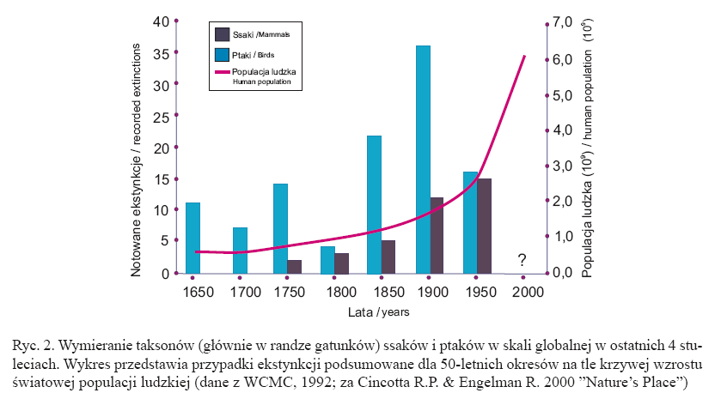

Slide 4

IUCN - The World Conservation Union
Unia Ochrony Przyrody www.iucn.org
Zadaniem IUCN jest wspieranie, branie udziału, inicjowanie i asystowanie wszelkim podmiotom na świecie w ochronie wartości i różnorodności przyrody oraz upewnienie się, że jakiekolwiek użytkowanie zasobów przyrody nie będzie dla niej zagrożeniem. Podnoszenie poziomu wiedzy i świadomości społecznej. Dostarczanie naukowych ekspertyz.
IUCN powstała w październiku 1948 roku
IUCN jest wielokulturową, wielojęzyczną organizacją z 1100 pracownikami w 40 krajach. Główną siedzibą jest w Gland, Szwajcaria.

Slide 5
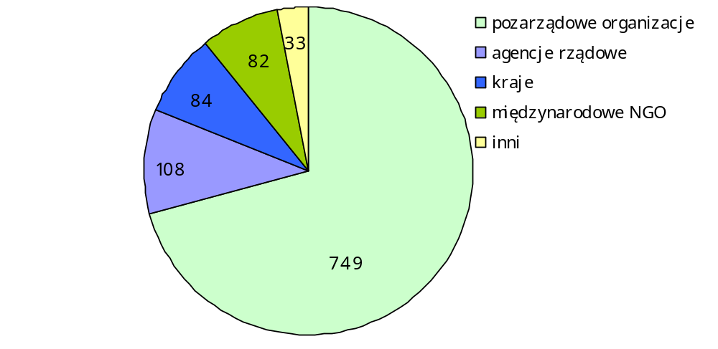
Skład IUCN

Slide 6
Program IUCN na lata 2009-2012
Program opisuje trzy aspekty zrównoważonego użytkowania – ekonomiczny, społeczny i środowiskowy – i dąży to podnoszenia świadomości decydentów o roli zdrowego środowiska, którego zrównoważony rozwój wymaga.
Program jest opisywany przez sześć „Kluczowych Obszarów”:
Zrozumienie znaczenia bioróżnorodności
Społeczna sprawiedliwość
Wspieranie finansowe ochrony
Międzynarodowe porozumienie
Zrównoważone użytkowanie ekosystemów
Rozpowszechnienie programu działań

Slide 7
Komisje działające w ramach IUCN
Species Survival Commission (SSC) –techniczne aspekty ochrony gatunków i akcje ich ochrony – liczba członków: 7000.
World Commission on Protected Areas (WCPA) – promuje powstawanie i efektywne utrzymywanie terenów chronionych – liczba członków: 1300.
Commission on Environmental Law (CEL) – wspieranie zmian prawa w kierunku ochrony przyrody – liczba członków: 800.
Commission on Education and Communication (CEC) - edukacja w kierunku zrównoważonego użytkowania zasobów – liczba członków: 600.
Commission on Environmental, Economic and Social Policy (CEESP) – dostarcza ekspertyz i porad na temat ochrony i zrównoważonego użytkowania przyrody – liczba członków: 500.
Commission on Ecosystem Management (CEM) - ekspertyzy z zakresu użytkowania ekosystemów, w tym też zmodyfikowanych – liczba członków: 400.

Slide 8

Komisja Ochrony Gatunków SSC
SSC jest komisją stanowiącą sieć wolontariuszy – naukowców i przyrodników skupionych w ponad 100 Grupach Specjalistów
Główną rolą jest dostarczanie informacji na temat bioróżnorodności
Species Program składa się z wielu działań dotyczących oceny zagrożenia (red list), oceny stanu populacji (assesment) i wiele innych

Slide 9
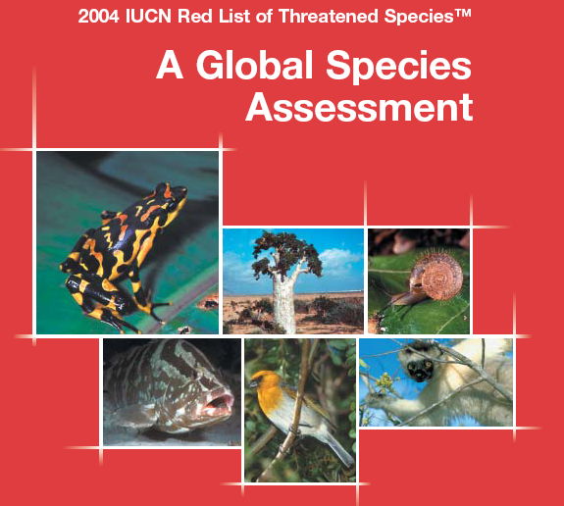

Czerwone Księgi gatunków

Slide 10
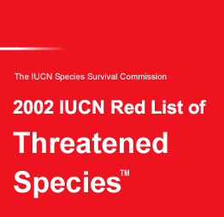
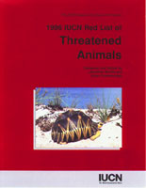
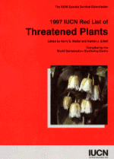
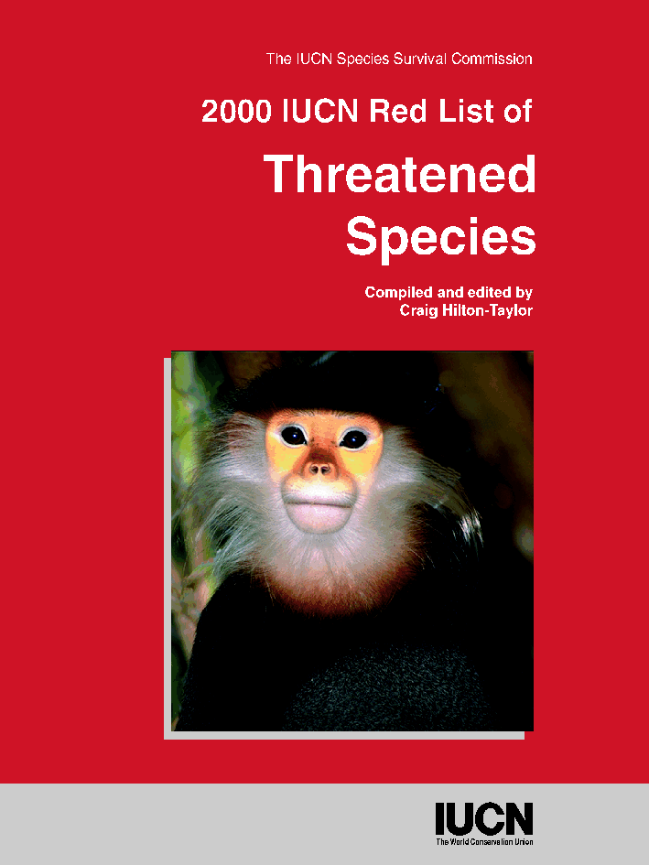

Slide 11
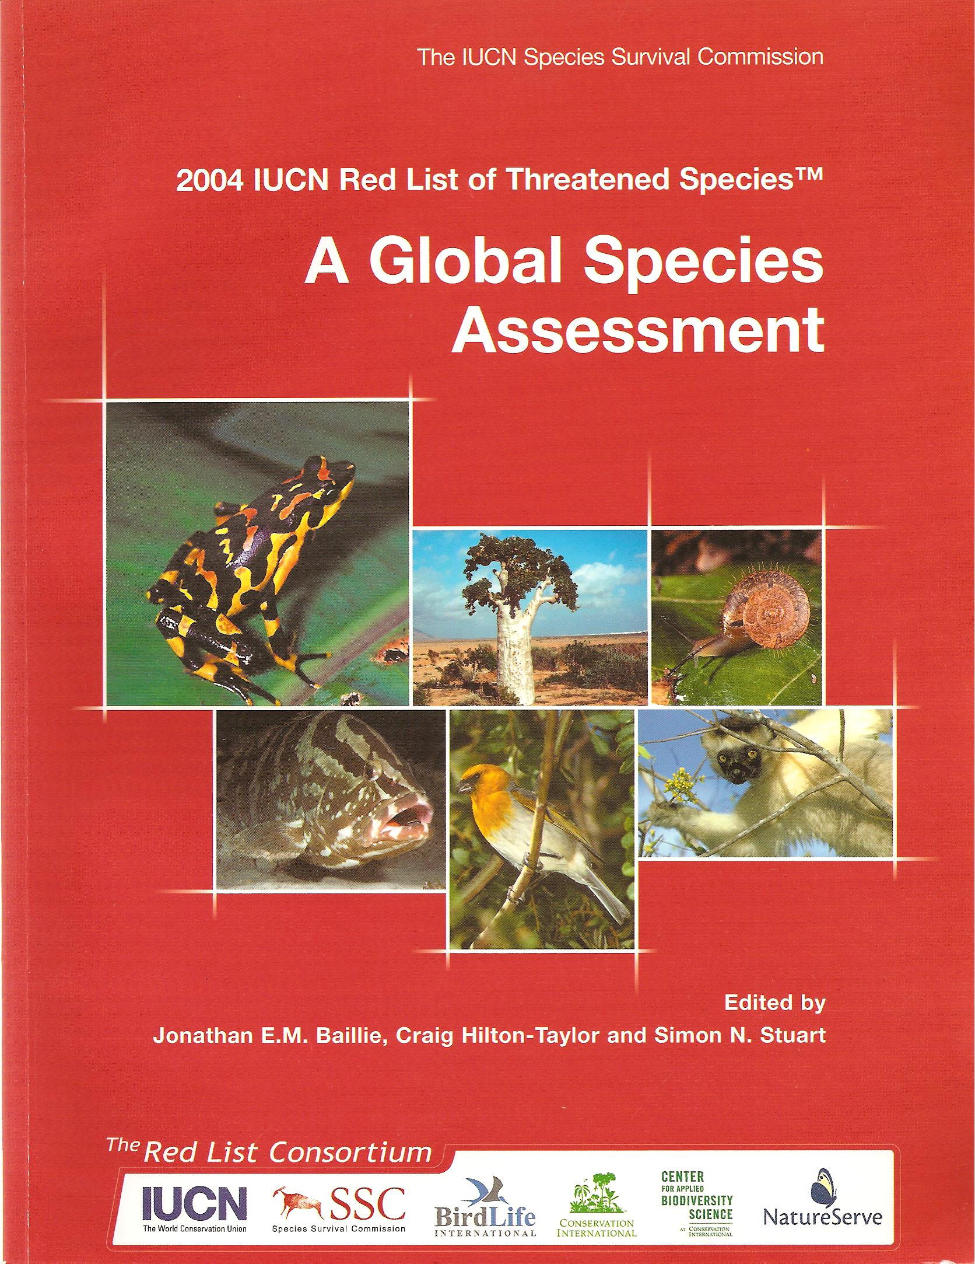

Slide 12
oszacowane | rozpoznane |  | EX | wymarłe (extinct), oznaczane znakiem †
 |  |  | EW | wymarłe na wolności (extinct in the wild) - wymarłe w stanie dzikim - klasyfikuje się jako wymarłe na wolności, co oznacza, że pojedyncze okazy, czy nawet populacje mogą żyć jeszcze w hodowlach i ogrodach zoologicznych
 |  | zagrożone wyginięciem | CR | krytycznie zagrożone (critically endangered) - najbardziej zagrożone gatunki
 |  |  | EN | zagrożone (endangered) - przypisuje się im wysokie ryzyko wymarcia w niedalekiej przyszłości
 |  |  | VU | narażone (vulnerable) - gatunki, które mogą wymrzeć stosunkowo niedługo, choć nie tak szybko jak zagrożone
 |  |  | NT | bliskie zagrożenia (near threatened) - gatunki bliskie zaliczenia do poprzedniej kategorii, ale jeszcze się do niej nie kwalifikujące
 |  |  | LC | najmniejszej troski (least concern)
 | niedostatecznie rozpoznane |  | DD (data deficient) - taksony o nieokreślonym stopniu zagrożenia, wymagającym dokładniejszych danych.
nie oszacowane według kryteriów IUCN |  |  | NE (not evaluated)

Slide 13
Statystyki IUCN
Liczba gatunków |  |  |  |  |  | W tym w kategorii
 | opisanych | oszacowanych |  | zagrożonych |  | EX | EW | CR | EN | VU
Ssaki | 5488 | 5488 | 100% | 1141 | 21% | 76 | 2 | 188 | 448 | 505
Ptaki | 9990 | 9990 | 100% | 1222 | 12% | 134 | 4 | 190 | 361 | 671
Gady | 8734 | 1385 | 16% | 423 | 31% | 21 | 1 | 86 | 134 | 203
Płazy | 6347 | 6260 | 99% | 1905 | 30% | 38 | 1 | 475 | 755 | 675
Ryby | 30700 | 3481 | 11% | 1275 | 37% | 90 | 13 | 289 | 269 | 717

Slide 14
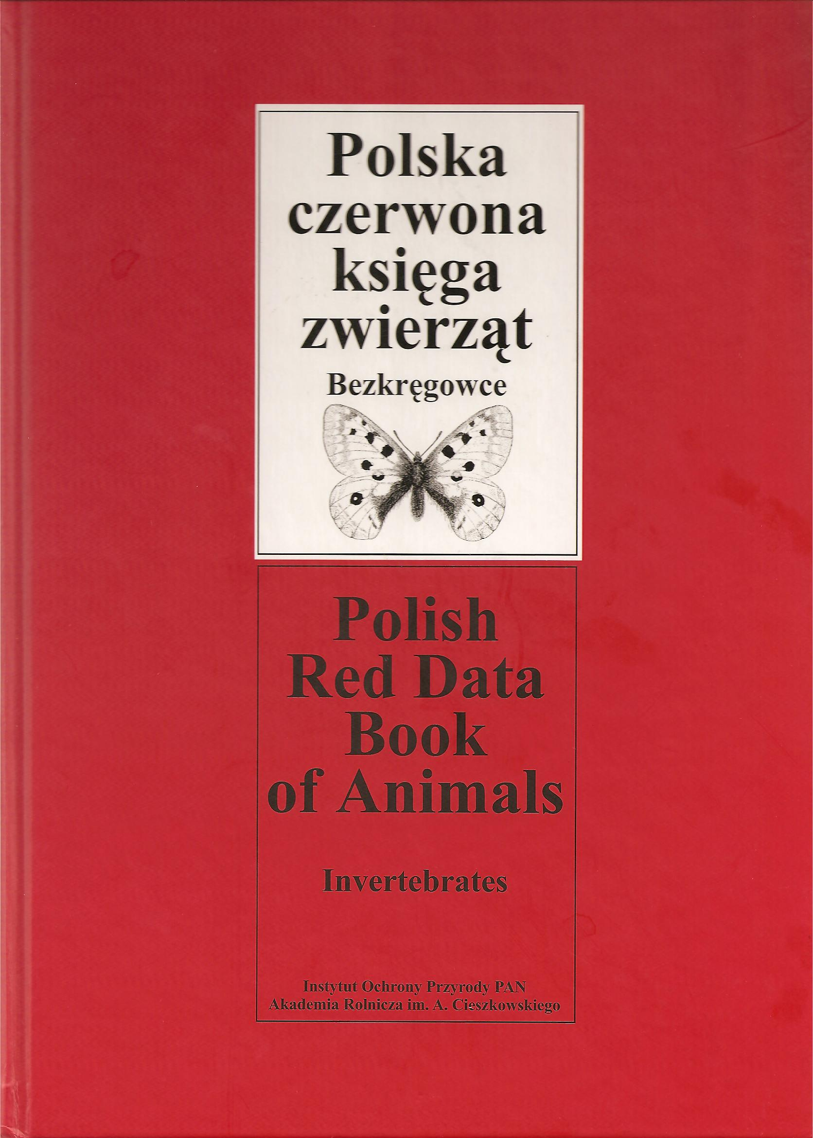

Slide 15
Dane wystarczające | Gatunki wymarłe | EX | gatunki całkowicie wymarłe, które w Polsce utrzymały się najdłużej
 |  | EXP | wymarłe w Polsce – gatunki zanikłe lub prawdopodobnie zanikłe, których występowania w Polsce nie potwierdzono co najmniej od półwiecza
 | Gatunki zagrożone wyginięciem | CR | skrajnie zagrożone (critically endangered) – ich liczebność zmalała do poziomu krytycznego
 |  | EN | gatunki bardzo wysokiego ryzyka, silnie zagrożone (endangered) - przypisuje się im wysokie ryzyko wymarcia w niedalekiej przyszłości
 |  | VU | gatunki wysokiego ryzyka, narażone na wyginięcie (vulnerable) - gatunki, które mogą wymrzeć stosunkowo niedługo, choć nie tak szybko jak zagrożone
 | Gatunki niższego ryzyka | NT | gatunki niższego ryzyka, ale bliskie zagrożenia (near threatened) - gatunki bliskie zaliczenia do poprzedniej kategorii, ale jeszcze się do niej nie kwalifikujące
 |  | LC | najmniejszej troski (least concern)

Slide 16
Kryteria | Gatunki
 | Skrajnie zagrożone (CR) | Zagrożone (EN) | Narażone (VU)
A. Populacja spadkowa
Tempo spadku co najmniej | 80% w ciągu 10 lat lub 3 pokoleń | 50% w ciągu 10 lat lub 3 pokoleń | 20% w ciągu 10 lat lub 3 pokoleń
Szacowane na podstawie:
1. Zmniejszania się populacji bezpośrednio obserwowanego
2.Prognozowanego spadku liczebności populacji na podstawie: a) bezpośrednich obserwacji b) wskaźnika liczebności c) zawężania się zajmowanego areału d) poziomu eksploatacji e) skutków wprowadzania obcych taksonów, oddziaływania zanieczyszczeń, pasożytów…

Slide 17
B. Ograniczone rozmieszczenie oraz zmniejszanie się lub fluktuacja
 | CR | EN | VU
B. Ograniczone rozmieszczenie oraz zmniejszanie się lub fluktuacja
albo zasięgu występowania | < 100 km² | <5000 km² | < 20 000 km²
albo zajmowanego aerału | <10 km² | <500 km² | <2 000 km²
oraz 2 z 3 warunków: 1. populacja silnie podzielona 2. postępujący spadek: a) zasięgu występowania lub b) zajmowanego areału c) powierzchni, zasięgu d) liczby stanowisk e) liczby dojrzałych osobników 3. fluktuacje któregoś z wymienionych czynników (z p-ktu 2)

Slide 18
C. Mała populacja i spadek
 | CR | EN | VU
C. Mała populacja i spadek
Liczba dojrzałych osobników | < 250 | <2500 | <10 000
oraz zachodzi jedna z dwu ewentualności:
1. Gwałtowne tempo spadku | 25% w ciągu 3 lat lub 1 pokolenia | 20% w ciągu 5 lat lub 2 pokoleń | 10% w ciągu 10 lat lub 3 pokoleń
2. Postępujący spadek oraz: | tempo obojętne | tempo obojętne | tempo obojętne
a) albo rozdrobnienie populacji | <50 | <250 | <1 000
b) albo wszystkie osobniki tworzą jedną subpopulację

Slide 19
D. Bardzo mała lub ograniczona populacja
 | CR | EN | VU
D. Bardzo mała lub ograniczona populacja
1) liczba dojrzałych osobników | <50 | <250 | <1 000
2) populacja wrażliwa | - | - | zajmowany areał <100 km² lub liczba stanowisk <5

Slide 20
E. Analiza ilościowa
 | CR | EN | VU
E. Analiza ilościowa
Wskazująca, że prawdopodobieństwo wymarcia na wolności wynosi | 50% w ciągu 10 lat lub 3 pokoleń | 20% w ciągu 20 lat lub 5 pokoleń | 10% w ciągu 100 lat

Slide 21
Polska Czerwona Księga - Bezkręgowce
- opisano 236 gatunków zwierząt:
1 gatunek pijawki
2 gatunki skorupiaków
5 gatunków pajęczaków
198 gatunków owadów
30 gatunków mięczaków
Stanowi to 0,7% wszystkich notowanych bezkręgowców w Polsce

Slide 22
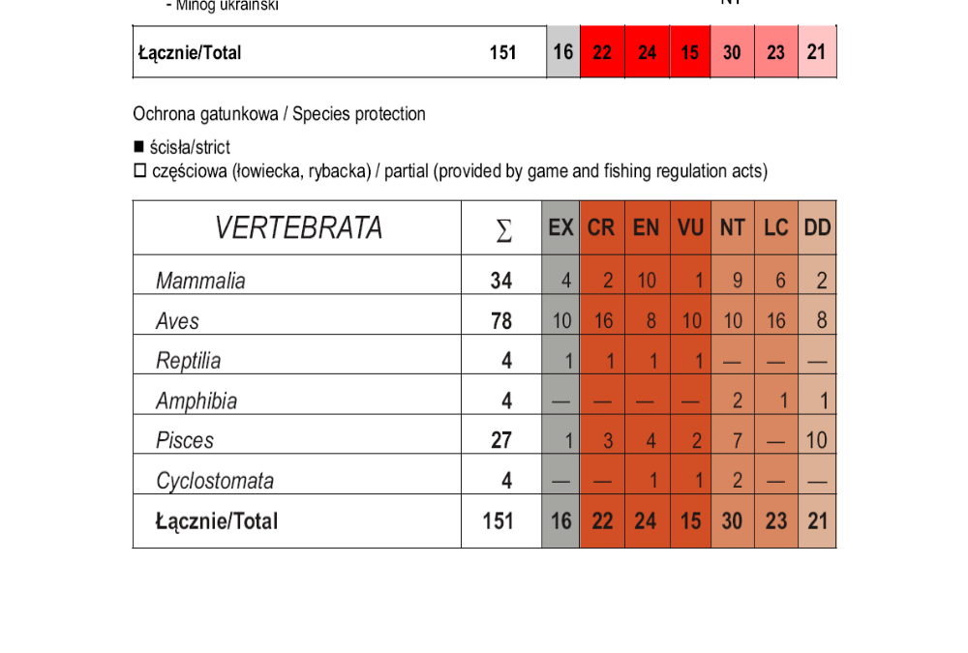
Polska Czerwona Księga - Kręgowce

Slide 23
Gatunek systematyka
Status
Rozmieszczenie
Biotop/siedlisko
Biologia
Wielkość populacji w Polsce
Zagrożenia i ich przyczyny
Prognoza zmian populacji
Aktualne sposoby ochrony
Proponowane sposoby ochrony

Slide 24
Status
Kilka sygnalnych informacji o rozmieszczeniu i cechach biologicznych gatunku, jego stanie populacyjnym w kraju – zmianach liczebności, siedlisk i stanowisk, a także o zagrożeniach i ochronie gatunku.

Slide 25
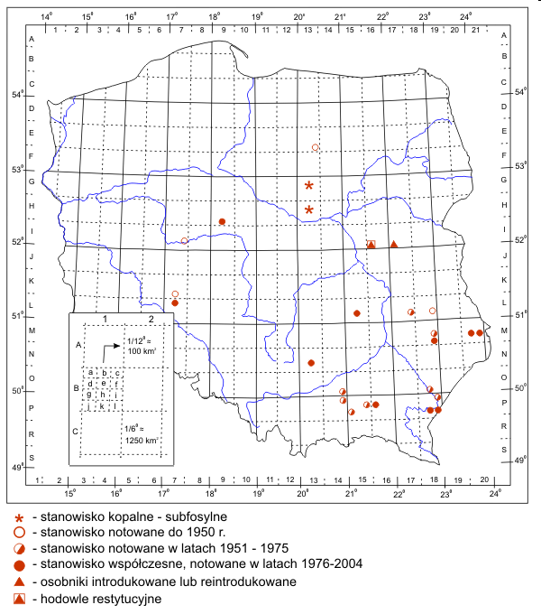
Rozmieszczenie
Zwięzłe określenie zasięgu geograficznego gatunku oraz jego rozmieszczenia w Polsce, z uwzględnieniem podziału stanowisk krajowych na historyczne i współczesne.

Slide 26
Biotop/Siedlisko
informacje dotyczące wymagań środowiskowych gatunku w różnych stadiach jego rozwoju;
siedliska typowe, zastępcze,
zmiany siedliskowe na terenie Polski
Biologia
tryb życia gatunku, z głównym uwzględnieniem populacji krajowych;
rozmnażanie, cykle rozwojowe;
wymagania troficzne larw i postaci dorosłych,
aktywność dobowa i sezonowa, fenologia, migracje;
powiązania i oddziaływanie na inne gatunki.

Slide 27
Wielkość populacji w Polsce
określenie liczby i wielkości stanowisk;
oszacowanie liczebności (ewentualnie zagęszczenia) krajowej czy znanej lokalnej populacji – mogą to być rzędy wielkości lub zakres rzędów wielkości (np. dziesiątki – setki osobników) dla dowolnych, dających się policzyć stadiów rozwojowych.
Zagrożenia i ich przyczyny
zagrożenia gatunku wykazane i prawdopodobne, w miarę możności z wyjaśnieniem z czego one wynikają;
czynniki limitujące;
zakres i powody zanikania stanowisk, uzupełniająco także w otoczeniu Polski

Slide 28
Prognoza zmian populacji
- wtedy gdy są ku temu rzeczywiste, naukowe przesłanki (analiza trendów populacyjnych, siedliskowych,
Aktualne sposoby ochrony
wszystkie krajowe i międzynarodowe formy ochrony służące gatunkowi: ochrona gatunkowa,
rezerwatowa (w tym parki narodowe i ewent. krajobrazowe),
użytki ekologiczne,
pomniki przyrody (np. drzewa pomnikowe jako ostoje opisywanych gatunków),
formy ochrony czynnej, np. hodowle restytucyjne, zabiegi utrwalające siedlisko populacji itp.

Slide 29
Proponowane sposoby ochrony
akceptacja lub krytyczne ustosunkowanie się do stosowanych rozwiązań;
zaproponowanie innych rozwiązań metodycznych i/lub prawnych,
Summary
najistotniejsze dane o stanie populacji „w pigułce”, zwłaszcza o występowaniu i zagrożeniu gatunku w Polsce, jego ochronie i statusie ochronnym;
wnioski i zalecenia praktyczne dla utrzymania gatunku na terenie kraju,
Źródła informacji
publikacje naukowe i popularnonaukowe podane w uproszczeniu do nazwisk autorów i roku wydania;

Slide 30
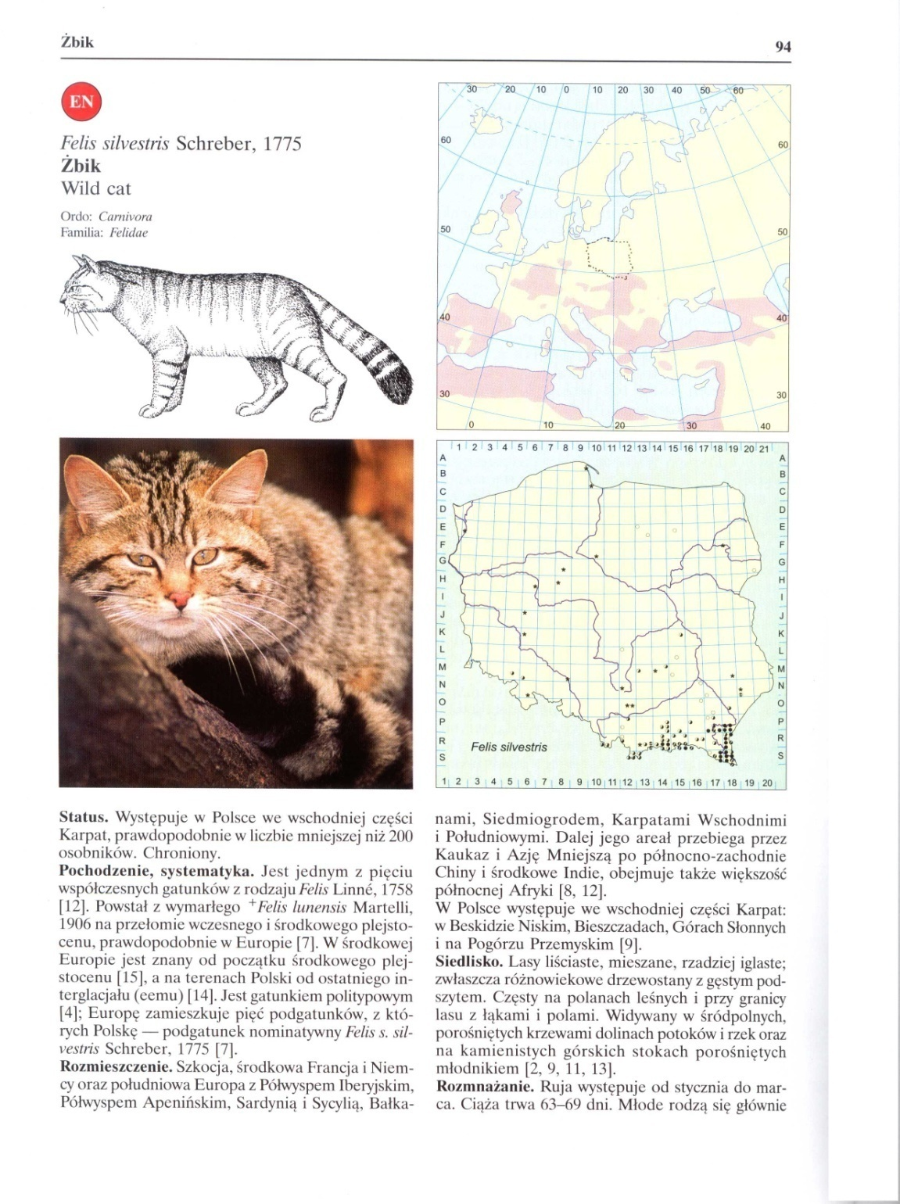
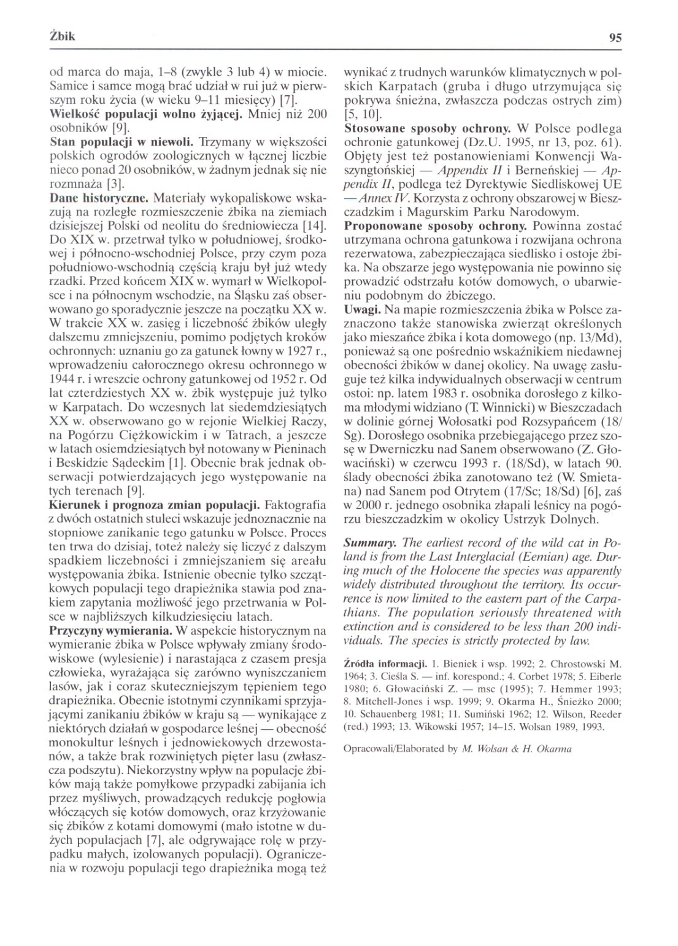

Slide 31
W ciągu ostatnich dziesięcioleci:
Daleko idące zmiany w środowisku przyrodniczym i ekosystemach;
Spadek różnorodności gatunkowej;
Degradacja siedlisk;
Ograniczenia powierzchni;
Intensyfikacja rolnictwa;
Prace melioracyjne: osuszanie torfowisk, podmokłych łąk;
Zanieczyszczenia i skażenia wód;
Regulacja koryt rzek
…………………………………

Slide 32

Konwencja Waszyngtońska (CITES) w sprawie międzynarodowego handlu gatunkami zagrożonymi wyginięciem;
Załącznik I – obejmujący gatunki zagrożone, które są lub mogą być przedmiotem handlu narażającego ich populacje na dotkliwe ubytki, wymagającego restrykcyjnej kontroli, silnego ograniczenia lub zupełnego zakazu;
Załącznik II – obejmujący niekoniecznie zagrożone a będące przedmiotem handlu, który (w odniesieniu do tych gatunków) nie wymaga tak bardzo rygorystycznych procedur kontrolnych i ścisłej reglamentacji

